Slide 1
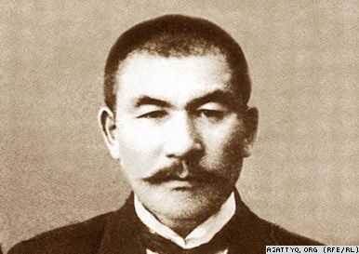
Алихан Букейханов

Slide 3
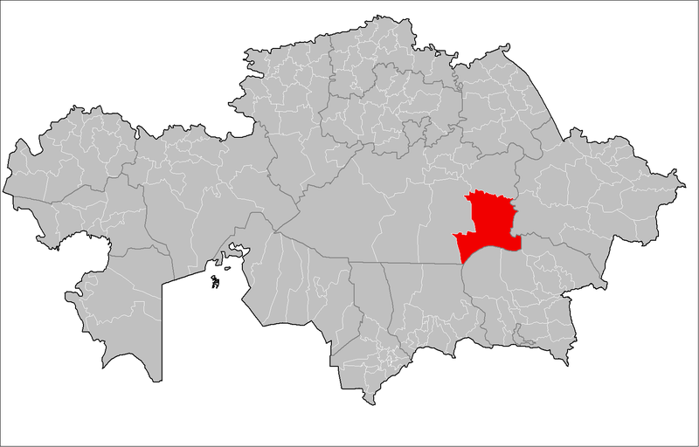
Родился 5 марта 1870 года в ауле № 7 Токраунской волости Каркаралинского уезда Семипалатинской области (ныне территория Актогайского района Карагандинской области).
Алихан является потомком Букейхана, сына именитого "кокжала Барак хана", происходившего из рода торе (чингизид). Букейхан один из последних казахских ханов, занимавших ханский престол.

Slide 4
Учеба в Каркаралинске:
В 1877 -1879 учеба в медресе муллы Зафира в Каркалинске.
1879- Начальная русско-казахская школа.
Городское ремесленное училище.

Slide 5
Из свидетельства об окончании ремесленного училища:
"Сын султана Каркаралинского уезда Токраунской волости, Алихан Нурмухамедов... воспитывался в Каркаралинской киргизской мужской школе с 16 сентября 1879 года по 16 июня 1886 года, ... по окончательном испытании учеников Каркаралинского трехклассного училища, бывшем в июне месяце 1886 года, получил аттестат об успехах в предметах курса городского училища... Во время пребывания в Киргизской школе, он, Нурмухамедов, с успехом обучался сапожному мастерству и может заниматься этим ремеслом самостоятельно".

Slide 6
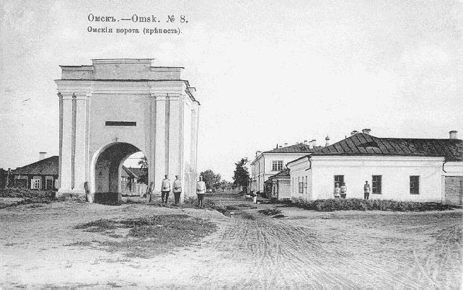
Учеба в Омске:
21 августа 1886 г. Принят «пансионером» в Омское техническое училище (ОТУ). ОТУ был открыт в 1882 указом императора России с целью подготовки низших техн. кадров для строящейся Сибирской железной дороги.
Интересы Алихана не ограничивались учебой в ОТУ. К примеру с 1889 г. Начал сотрудничать с газетой «Особое прибавление к «Акмолинским областным ведомостям» и «Дала уалаятыны газеті». За 1889 год опубликовано на казахском и русском языках более 18 материалов. В них Букейханов критикует существующий общественный строй, проявив при этом глубокое уважение к лучшим традициям и обычаям своего народа, к его культуре и духовным ценностям.

Slide 7
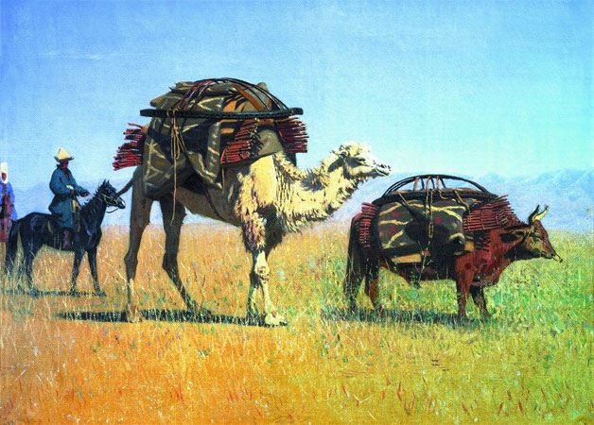
Алихана Букейханова интересовало также традиционное хозяйство казахов, в частности, земледельческое, как это видно из его статьи под названием "О земледелии в Токраунской, Котан-Булакской и Западно-Балхашской волостях Каркаралинского уезда". Интерес позже перерастет в любовь к земле предков и определит его будущую профессию.

Slide 8
Аттестат об окончании ОТУ, 14 июня 1890 год:
«Аттестат. Предъявитель сего Алихан Нурмухамедов, сын султана магометанского вероисповедания, родившийся в 1870 году, окончив полный курс учения в Омском техническом училище, со званием ТЕХНИКА, при отличном поведении оказал в преподаваемых предметах следующие успехи...»
«…по 10 дисциплинам из 14 - оценка «5», по остальным – «4»»

Slide 9
Оценки подтверждали высокий уровень подготовки выпускника: по русскому языку, русской истории, геометрии, алгебре, тригонометрии, физике, механике, по технологии дерева и металлов, счетоводству и строительному искусству А. Н. Букейханову были выставлены отличные отметки, а по черчению, рисованию и практическим работам в мастерских - хорошие отметки.

Slide 10
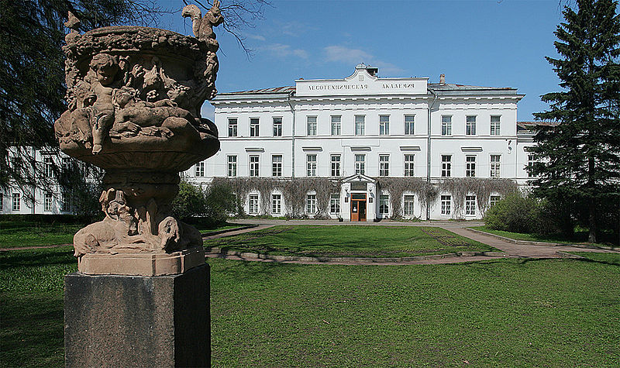
Учеба в Санкт-Петербурге.
После получения аттестата техника А. Н. Букейханов уезжает в Петербург, получив в канцелярии Степного генерал-губернатора рекомендательное письмо директора ОТУ Е. Н. Доброхотова на имя заместителя директора С.-Петербургского Императорского Лесного института, доктора биологических наук, профессора Бородина И. П..

Slide 11
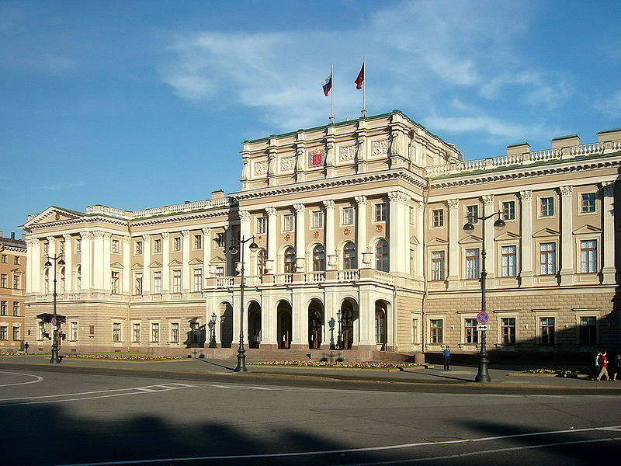
Годы пребывания А. Н. Букейханова в Санкт-Петербурге, являвшемся центром общественно-политической жизни Российской империи, оказали огромное влияние на формирование его общественно-политических взглядов. По архивным и иным источникам, Алихан находился в авангарде студенческого движения, был одним из организаторов и руководителей студенческих "беспорядков" в столице, участвовал в работе различных литературно-политических ячеек и кружков.

Slide 12
Документ из ЦГАРФ:
№ 3 «О волнениях учащейся молодежи» от 21 ноября 1893 года.
«... мною получены сведения, что среди учащейся молодежи некоторых высших учебных заведений С.-Петербурга замечается сильное брожение... Брожение это является результатом воздействия на своих товарищей некоторых неблагонадежных лиц, стремящихся организовать беспорядки в учебных заведениях. Такое же брожение происходит в Лесном институте...»
«…Букей-Ханов-Нурмухамедов Али-Хан, IV курса - личность сомнительной благонадежности».

Slide 13
Кадетская «Наша жизнь» о Букейханове :
"В бытность студентом Лесного института принимал самое деятельное участие во всех студенческих делах, всегда примыкал к крайней левой. Во время разгара споров о марксизме, очень энергично отстаивал тезисы экономического материализма».

Slide 15
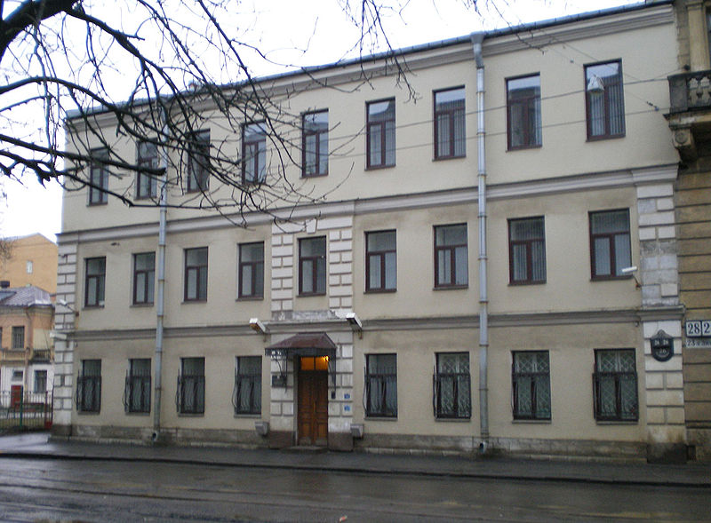
По свидетельству видного государственного деятеля, ученого, профессора математики и соратника А. Н. Букейхана по движению "Алаш" Алимхана Ермекова, Алихан вместе с будущим вождем мирового пролетариата Владимиром Ульяновым-Лениным, экстерном окончил юридический факультет С.-Петербургского университета, а также свободно владел несколькими иностранными языками. В 1894 году, окончив Лесной институт по специальности "ученый-лесовед" и получив одновременно диплом юриста, Алихан возвращается в Омск.

Slide 16
2.Сторонник кадетского движения.

Slide 17
А. Н. Букейханов был знаком с теорией марксизма, некоторое время сотрудничал с социал-демократами, но к 1905 г. пришел к выводу, что революционное вмешательство в естественно-эволюционный путь развития казахского общества было бы пагубным для коренного населения Степного края. Именно это обстоятельство привело уже достаточно известного представителя казахской национальной интеллигенции в ряды кадетской партии, которая, по его мнению, в наибольшей степени отражала в своих установках насущную необходимость демократических реформ, осуществленных законодательным путем.

Slide 18
12-14 ноября 1905 г. Участник в организованных ЦК партии кадетов совещаниях, на которых обсуждались вопросы создания ее губернских отделов.
Являясь деятельным участником кадетской организации в Омске, А. Н. Букейханов в период Первой российской революции выступил также в качестве одного из лидеров национально-освободительного движения казахского народа. Он был в числе инициаторов проведения съездов представителей пяти степных областей, состоявшихся в декабре 1905 г. в Уральске и в феврале 1906 г. в Семипалатинске. Особую значимость имели решения съезда в Семипалатинске, участники которого одобрили близкую к кадетской партии программу, включив в нее требования, направленные на защиту национальных интересов казахов: признание всех земель Казахстана собственностью коренного населения, прекращения переселения в казахскую степь крестьян из Европейской России, создания национальных образовательных учреждений и т.п.

Slide 19
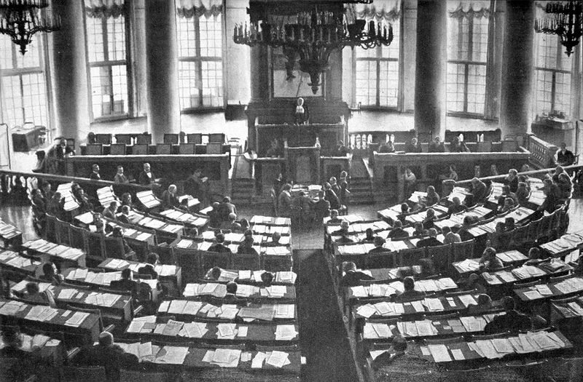
В Государственной думе.

Slide 20
Важным этапом в биографии А. Н. Букейханова как общественного деятеля стало участие в избирательной кампании в I Государственную думу. Он совершал поездки в казахскую степь, проводил встречи с коренным населением Степного края, излагая свои взгляды на предстоящие выборы и те задачи, которые неотложны были для казахского народа. Кроме того, в его публикациях на страницах местной периодической печати звучали призывы к демократизации политического строя царской России. Так, в одной из статей, опубликованной в газетах "Степной край" (Омск) и "Семипалатинский листок", А. Н. Букейханов называл чиновников царской администрации "могильщиками приказного строя", превратившими казахские степи в "сатрапию", и заявлял, что их "дни сочтены"

Slide 21
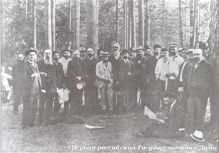
На состоявшемся 15 июня 1906 г. в Семипалатинске областном собрании выборщиков он был избран депутатом I Государственной думы от казахского населения этого региона.
В работе I Государственной думы А. Н. Букейханову поучаствовать практически не удалось, так как он прибыл в Санкт-Петербург незадолго до ее роспуска.
В начале 1907 г., когда в Семипалатинской области развернулась кампания по выборам во II Государственную думу, А. Н. Букейханов вновь активно включился в этот процесс, но вскоре сам снял свою кандидатуру, поскольку опасался, что царская администрация в любой момент может отменить результаты выборов.

Slide 22
На страницах газеты «Голос степи»:
«Открытое письмо киргизам Семипалатинской области»
"Изложенные факты решительной попытки администрации помешать моей вторичной кандидатуре в члены Государственной думы заставляет меня со своей стороны пойти навстречу желаниям конституционного правительства и снять свою кандидатуру в члены Госдумы. Дело в том, что вторичное избрание, в чем я не сомневаюсь, поведет со стороны правительства к кассации выборов и помешает представителю от киргиз Семипалатинской области своевременно явиться на сессию Государственной думы"

Slide 23
Очерки Алихана Букейханова на страницах русской прессы

Slide 24
Тема переселения в аспекте его пагубных последствий для казахского народа была поднята Букейханова на страницах русской прессы. Опубликованных в 1908—1910 годах в санкт-петербургском журнале «Сибирские вопросы»: «Киргизы на совещании Степного генерал-губернатора», «Переселенческие наделы в Акмолинской области», «Русские поселения в глубине Степного края», «Бюрократическая утопия», «Кризис канцелярского переселения», «Ничьи деньги», «Переселенцы в Тарских урманах», «Долой с дороги: идет овцевод!», «Ненужное генерал-губернаторство».

Slide 25
В русле лучших традиций демократической публицистики А. Букейханов говорит о сложных социальных явлениях просто, доходчиво и предельно ясно. Он настойчиво обращает внимание на социальные проблемы своего народа, разложение фундаментальных основ жизни казахов, поэтому русский язык избран формой трансляции политических требований и духовных запросов угнетаемых. Причем автор очерков сознательно ориентируется на обширный русский культурный контекст, литературный канон, который был сконцентрирован на симпатии к человеку труда и сатирическом осмеянии власть предержащих.

Slide 26
В статье «Русские поселения в глубине Степного края»:
Речь идет о земельном пространстве в бассейне рек Нура и Ишим с многочисленными пойменными лугами, сенокосными угодьями и лесными участками. Он последовательно доказывает, что увеличение норм землепользования для переселенцев в, казалось бы, благодатном крае глубинной степи говорит о неуклонном снижении урожайности из года в год, принуждающем крестьян компенсировать убытки экстенсивным расширением обрабатываемых площадей. Публицист уверенно итожит: «Близится час краха карточного дома современной политики переселения в Киргизский край. Придется разрешение аграрного вопроса перенести с плоскости паллиатив на его действительное место».

Slide 27
Алихан Букейханов анализирует последствия притеснений коренного населения Степного края, чинимых царской администрацией в угоду разрядки напряжения в аграрном секторе Европейской части России, показывает всю меру социальной опасности разрушения веками складывавшегося хозяйственного уклада жизни. Системность кочевого хозяйства разваливается, когда аулы отрезаются от естественных водопоев для скота пашнями переселенцев, когда лучшие сенокосные угодья целых родов прирезаются к наделам поселян и выкашиваются. Когда перманентное перекраивание наделов переселенцев в целях сдерживания процесса их обеднения запутывает кочевые маршруты, стушевывает границы родов и порождает конфликты между ними, не говоря о провоцировании конфликтов между коренным населением и переселенцами.

Slide 28
Газета «казах».

Slide 29
"На киргизском (казахском) языке пока нет ни одной газеты, точно также киргизы не располагают до сих пор своей типографией. Мысль о том и другом возникала в киргизской (казахской) степи в счастливые дни свободы, но не осуществилась"

Slide 30
Появление газеты "Казах" стало большим событием для Казахстана. Она переходила из рук в руки, кочевала из аула в аул и зачитывалась до дыр. Ее номера выписывали во всех уголках Степного и Туркестанского краев, ею зачитывалась казахская студенческая молодежь, обучающаяся в вузах Казани, Томска, Минска, Москвы, Санкт-Петербурга, Варшавы.
Очень высоко оценивают газету "Казах" и зарубежные исследователи, в частности, французские, считая ее как "самую значительную из всех периодических изданий казахов" до революции, "как по качеству, так и по тиражу".

Slide 31
Политическая ориентация газеты полностью соответствовала реформистским требованиям национальной интеллигенции с А. Н. Букейханом во главе. Свою основную задачу она видела в подъеме самобытной культуры казахов, развитии национального языка и литературы. Одним словом, издатели газеты "Казах" стремились к сохранению казахского народа, как единой нации, и, наконец, восстановлению его национальной государственности, утраченной в результате проводимой Российской империей колониальной политики в течение ХVIII-ХIХ в.в.

Slide 32
А. Н. Букейхану, организатору и постоянному автору газеты "Казах", А. Байтурсынову - ее бессменному главному редактору и Мир-Якубу Дулатову, одному из главных сотрудников, удалось собрать и сплотить вокруг газеты цвет национальной интеллигенции и общественных деятелей: ученых, писателей, поэтов, педагогов, врачей, агрономов и т. д. и направить их совместные усилия на защиту национальных интересов. Редакция газеты воздержалась от призыва народа к открытому выступлению против царской администрации, что, по ее глубокому убеждению, было и преждевременным, и не под силу одному казахскому народу. Именно по этой причине возглавляемая А. Н. Букейханом национальная интеллигенция выступила решительно против вооруженного восстания казахского народа в 1916 году.

Slide 33
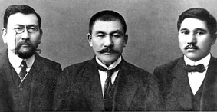
Лидер Алаш Орды

Slide 34
В 17 году в стране назревал кризис власти, нарастало недовольство населения. И с целью недопущения краха, хаоса и большевизма в степи в июле 1917 г. А. Букейхан выступил в газете "Казах" со статьей, в которой говорилось, что ни одна из программ действующих в стране партий, в том числе и кадетской, "не соответствует целям казахского общества".
В июле же он заявил о своем выходе из партии кадетов. В другой статье под заголовком "Почему я вышел из кадетской партии" он называл три основные причины, подтолкнувшие его принять это решение. Первая из них заключалась в стремлении кадетов сохранить частную собственность на землю тогда, когда в период проведения т. н. "земельной реформы" казахский народ был насильственно лишен своих лучших земель. А. Н. Букейхан же настаивал на возвращении этих земель. Вторая - кадеты выступали против отделения церкви от государства, казахский лидер - за, с тем, чтобы "улучшить деятельность религиозных структур". И третья, наиболее важная из причин, - стремление кадетов к унитарному государственному устройству и отказ в предоставлении казахскому народу национальной автономии.

Slide 35
По его инициативе на I Всеказахском съезде, состоявшемся 21 - 28 июля 1917 года в Оренбурге, было заявлено о намерении создать самостоятельную политическую партию и выдвинуто требование "территориально-национальной автономии в рамках Российской демократической федерации". Съезд поручил группе во главе с А. Букейханом подготовить проект программы будущей партии, который вскоре был опубликован в газете "Казах". Составители проекта предлагали назвать партию - "Алаш".

Slide 36
Однако проект не обсуждался и не был принят в связи с возникновением новой политической ситуации (захват власти большевиками), заставившей лидеров партии выдвинуть на первое место вопросы национально-государственного устройства. По некоторым данным, формирующаяся партия объединяла в своих рядах до 5 тыс. человек - лучших представителей национальной интеллигенции и степной аристократии.
Однако важно заметить, что первоочередные задачи в проекте программы носили общедемократический характер: всеобщее избирательное право, демократическая федеративная республика во главе с президентом и законодательным органом, равенство входящих в нее автономий, демократические свободы, независимость церкви от государства, равноправие языков и др. Декларируя, что партия стремится "создать для народа благо и культуру", авторы проекта обстоятельно оговаривали самый необходимый для большинства населения степей вопрос о земле. Они выступали против частной собственности на землю, за возврат земель, изъятых, но еще не заселенных переселенцами, а также церковных наделов их прежним хозяевам - аульным общинам.

Slide 37
О реакции алашевцев на первые шаги власти Советов, противоречащие пониманию лидерами "Алаша" норм и прав демократии, можно судить по "Памятке крестьянам, рабочим и солдатам", составленной и выпущенной А. Н. Букейханом 1 декабря 1917 г., в которой подвергалось жесткой критике решение СНК от 28 ноября, отложившего созыв Учредительного собрания и принявшего декрет "Об аресте вождей гражданской войны против революции". По нему все члены Временного правительства и депутаты Учредительного собрания подлежали аресту и передаче суду ревтрибуналов. В "Памятке" говорилось, что глава Советской власти В. Ульянов-Ленин является единоличным самодержавным и безответственным правителем, подобно Николаю II, что большевики разогнали столичные городские думы и заявляют, что, мол, "не страдают парламентским кретинизмом". В "Памятке" автор отстаивает приоритет демократических свобод и заключает ее следующими словами: "Запомните, крестьяне, рабочие и солдаты, большевики считают: ответственность перед народом правителей, свободу слова, свободу печати, свободу собраний, всеобщее прямое тайное голосование, неприкосновенность граждан и депутатов, власть народа - буржуазным предрассудком... Запомните, крестьяне, рабочие и солдаты, с лица большевизма спала красная маска революционера и обнажила его сущность черносотенца".

Slide 38
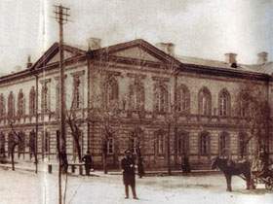
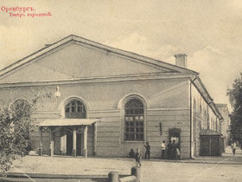
Стремясь оградить свой народ от большевизма, лидеры "Алаша" созвали и провели 5-13 декабря 1917 г. в Оренбурге II Всеказахский съезд, который единогласно постановил образовать территориально-национальную автономию и включить в нее все области с преобладающим казахским населением "единого происхождения, единой культуры, истории и единого языка".
Мотивы этого исторического решения формировались следующим образом: "Российская республика лишилась власти, пользующейся доверием народа и моральным авторитетом... велика возможность гражданской войны... анархия угрожает опасностью жизни и имуществу казах - киргизского народа... единственным выходом... является организация твердой власти, которую признавало бы все население казах - киргизских областей".

Slide 39
В постановлении съезда указывалось, что все национальные меньшинства, населяющие край, пользуются равными правами. Вошедшим в состав автономии "Алаш" народам гарантировалось представительство во всех учреждениях пропорционально их числу. Предусматривалось также обеспечение культурной и национальной автономии, "если в составе автономии "Алаш" окажутся безземельные народы". Съезд избрал правительство - Всеказахский Народный Совет Алаш-Орды из 15 человек, и еще 10 мест были "оставлены представителям других народов" Казахстана. 40 голосами против 18 из трех выдвинутых кандидатур при тайном голосовании председателем Народного Совета Алаш-Орды избран А. Н. Букейхан. Столицей автономии временно выбрана левобережная часть Семипалатинска, переименованная в 1917 г. в гор. Алаш.

Slide 40
С утверждением большевистской власти и стремлением ее руководства в условиях нарастающей гражданской войны сохранить целостность рухнувшей империи, а также утвердить на всей ее территории власть Советов, неразрывно связана история переговоров СНК и Алаш-Орды.
По имеющимся архивным материалам можно предположить, что переговоры шли достаточно успешно. Они велись также по телефону: 1 апреля по прямому проводу из СНК В. Ленин и И. Сталин обратились к руководству Алаш-Орды. Переговоры продолжались с 19 час. 45 мин. до 21 часа 30 мин., после чего А.Н. Букейхан собрал членов Народного Совета Алаш-Орды в Семипалатинске и провел совещание, на котором по его предложению было принято решение "признать центральную власть Федеративной Советской Республики" и выдвинуть ряд своих условий.

Slide 41
3 апреля из Семипалатинска в СНК была направлена телеграмма с подробностями своего решения и условий. Телеграмма в Москву была подписана заместителем председателя Алаш-Орды X. Габбасовым, а не А. Букейханом, так как уже 25 января 1918 г. из Оренбурга А. Джангильдин направил в местные органы власти приказ именем СНК арестовать Букейхана, Байтурсынова и Е. Омарова. Попытки арестовать лидера Алаш-Орды предпринимались позже и Семипалатинским Совдепом, в связи, с чем он скрывался в окрестностях Семипалатинска. Но, тем не менее, ход и содержание переговоров Алаш-Орды и Советской власти, безусловно, определялись самим Букейханом.

Slide 42
Суть решения Алаш-Орды и, в частности, телеграммы от 3 апреля, направленной в Москву, сводилась к тому, что определялись границы будущей автономии: Алаш-Орда отстаивала свое право на инициативу созыва Учредительного собрания автономии в тесном сотрудничестве с местным Советом, на сохранение за собой до съезда высшей законодательной и исполнительной власти. На местах власть, по мнению Алаш-Орды, должна была в переходный период принадлежать Советам, "организованным на демократических началах с соблюдением пропорционального представительства от национальностей". Там же, где Советы еще не созданы, предлагалось сохранить казахские комитеты Алаш-Орды, земские и городские органы самоуправления, национальные суды и создать народную милицию.

Slide 43
В телеграмме от 4 апреля на имя Досмухамедовых Алаш-Орда уведомила их об ответе И. Сталина, который считал приемлемым решение Всеказахского съезда при условии признания Алаш-Ордой власти СНК как центральной и Советов на местах, поручила требовать немедленного освобождения арестованных местными Советами членов Алаш-Орды и других национальных организаций. Но, как выяснилось впоследствии, из условий Алаш-Орды для СНК был неприемлем пункт о Советах, "организованных на демократических началах с соблюдением пропорционального представительства от национальностей".
Таким образом, представления большевистской власти и Алаш-Орды о принципах образования федерации, правах входящих в нее автономий и органов на местах не совпадали. Но тем не менее лидеры Алаш-Орды стремились к достижению приемлемого компромисса, перед которым стояли лишь два возможных варианта - открыто выступить против большевиков или "на время мириться с их засилием". А. Н. Букейхан предложил избрать последний ввиду того, что прямое столкновение в условиях, когда "большевизмом, как эпидемией, был заражен весь организм русского государства" и его разрушительная сила достигла кульминации.

Slide 44
Отношение большевистского правительства к Алаш Орде:
партия "Алаш" является буржуазно-кадетской, а ее председатель - ставленник Временного правительства, следовательно - враг.
Массовые факты насилия, грабежей и злоупотреблений, которыми сопровождалось, по свидетельству А. Байтурсынова, одного из лидеров "Алаша", большевистское движение на окраинах, представлявших "полнейшую анархию", толкали Алаш-Орду в лагерь вооруженной оппозиции.

Slide 45
в конце 1919 - начале 1920 года Букейханов во главе казахской делегации ездил в Москву и, как далее свидетельствует один из алашординцев и членов делегации Алимхан Ермеков, лично встречался с Ульяновым-Лениным и другими вождями пролетарской диктатуры. Руководил работой делегации в процессе переговоров по окончательной выработке положения об автономии Казахстана в рамках Советской федерации. В 1920 году участвовал в работе съезда Учредительного собрания, провозгласившего образование Казахской АССР в Оренбурге, съезд проводился "на условиях центра", чем и объясняется, что в составе руководителей вновь образованной автономии его имя не значилось. Тем не менее, в 1920-1921 г.г. он работал одним из руководителей Наркомзема Казахстана. В 1921 г. после трагической смерти супруги Елены Яковлевны добровольно отстранился от активной деятельности и уехал в родные места - в Токраунскую волость.

Slide 46
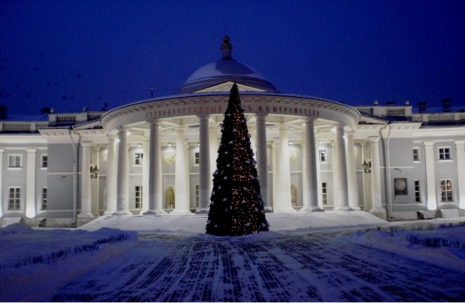
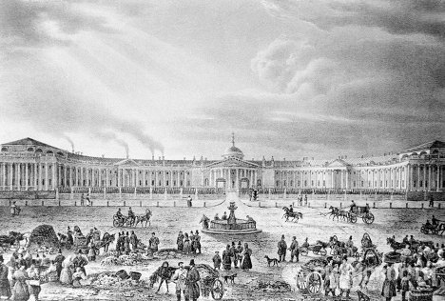
Но его нахождение в Казахстане было нежелательным и опасным для Советской власти. В этой связи руководители центра решили "проявить заботу о здоровье старого... марксиста" и отозвать в Москву. Осенью 1922 года он был арестован и под конвоем доставлен в столицу, где его ожидала персональная квартира в бывшем доме графа Шереметьева в центре Москвы. Несомненно, что под этим благовидным предлогом Советы скрывали свою основную цель - изолировать его от народа и держать опытного политического деятеля под контролем.

Slide 47
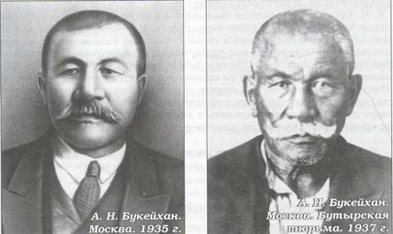
А. Н. Букейхан продолжал оказывать влияние на национальную интеллигенцию вплоть до 1930-х годов через прессу. В течение 1922-1930 г.г. он сотрудничал практически со всеми периодическими изданиями Казахстана и публиковал свои материалы под различными псевдонимами: "Кыр-баласы", "?" (виктория), "Калмакбай", "Читатель" (на рус. яз.). Однако не стремился к свержению Советской власти и не призывал народ к восстанию. Да, он не любил Советскую власть, но признавал, т. к. был убежден, "что единственная власть, которая отнеслась к нам сочувственно - это советская власть. Мы добивались долго (возможно) выделиться в отдельную национальную единицу, и никто кроме советской власти, навстречу нам не пошел...".

Slide 48
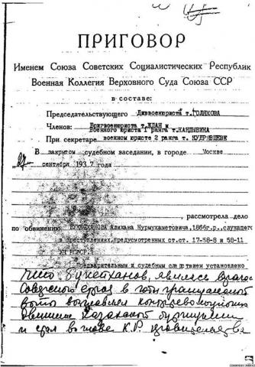
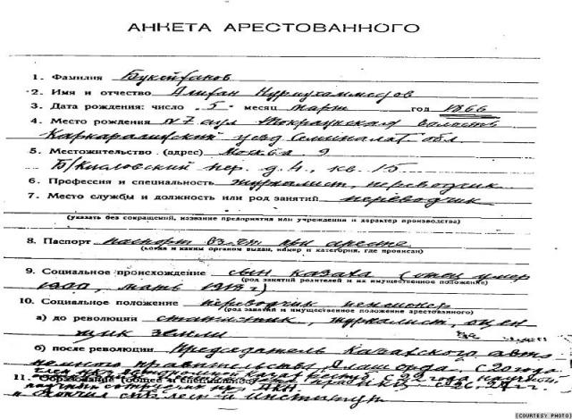

Slide 49
Алихан Букейхан в Бутырской тюрьме перед его казнью. Москва, 1937 год.

Slide 50
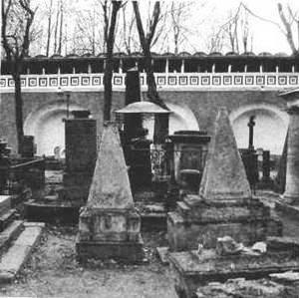
Лидеру всего казахского народа Алихану Букейхану была уготована судьба: в сентябре 1937 года был приговорен к смертной казни, расстрелян и похоронен вместе – на Донском кладбище в Москве.

Slide 51
Литература:
Султан Хан АККУЛУЛЫ «ЖИЗНЬ И СМЕРТЬ ЛИДЕРА АЛАШ ОРДЫ»
Очерк об общественно-политической и научной деятельности А. Н. Букейхана (Букейханова)
Серик ТАХАН «Очерки Алихана Букейханова на страницах русской прессы»
Толочко Анатолий Павлович «Алихан Нурмухамедович Букейханов в Омске: страницы биографии»

